Slide 1
Réunion
« des Amis du Zéro »
8 février 2020
de 10 à 16 heures
au VATEL à Nîmes.

Slide 2
A l’ordre du jour
Prochaines réunions,
Point finances,
Réunion des constructeurs 2020,
Déplacement futur,
Info cercle du zéro,
Actualité des artisans,
Projets en cours,
Questions diverses,
Présentation de votre matériel.

Slide 3
Dates de nos réunions
saison 2019/2020
Préparation Réunion des amateurs & constructeurs début avril 2020
Réunion des amateurs & constructeurs
24 & 25 Avril 2020
Réunion ADZ 6 Juin 2020

Slide 4
Points finances
saison 2019/2020
Bernard MOLLARD

Slide 5
Nos finances

Slide 6
RENCONTRE 2020 DES AMATEURS et/ou CONSTRUCTEURS DU ZERO
Les vendredi 24 avril 2020 après midi et samedi 25 avril 2020
À Nîmes (Gard)

Slide 7
INSCRIPTIONS
RENCONTRE 2020 DES AMATEURS et/ou CONSTRUCTEURS DU ZERO
Pour cela vous devez vous acquitter de la somme de 48 Euros pour les frais de location de la salle, les frais de bouche (café/croissants de bienvenue et repas) et pour contribuer aux frais d'organisation.
Les inscriptions sont prises à partir de début janvier 2020. Les places étant forcément limitées, les demandes seront prises jusqu'à obtention du quota et au plus tard, le jeudi 16 avril 2020
A partir du lundi 20 avril 2020 aucun remboursement ne sera possible si vous ne venez pas, nous engageons les frais au Vatel à cette date.

Slide 8
RENCONTRE 2020 DES AMATEURS et/ou CONSTRUCTEURS DU ZERO
INVITATIONS
Email via notre fichier : 470 invitations et 85 réponses
la lettre AMJL
Entrevoie sujet en janvier
Forum
Autre

Slide 9
RENCONTRE 2020 DES AMATEURS et/ou CONSTRUCTEURS DU ZERO
Présence
67 inscrits à ce jour
77 participants en 2019
61 participants en 2018
64 participants en 2017
63 participants en 2016

Slide 10
Participation
RENCONTRE 2020 DES AMATEURS et/ou CONSTRUCTEURS DU ZERO
S’engager à apporter à minima une pièce ferroviaire à l'échelle zéro (1/43,5 ou 1/45), que ce soit un matériel roulant ou pas, un élément de votre fabrication ou du commerce, une pièce rare ou pas... peu importe.
Et encourager à amener un diorama
Possibilité de présence du réseau Auvergne; action H. RODDE/Daniel FAYET/JM ROIGT.
il réseau mesure prés de 6m en largeur et 13m au maxi en longueur. Peut-on le placer?
Atelier RUMEAU plus RUAS : 8
Visite réseau MARTIN : 5
HUITOREL atelier ESU: 13
Visite musée romain : 6
Installation salle : 19
Diner vendredi : 16

Slide 11
RENCONTRE 2020 DES AMATEURS et/ou CONSTRUCTEURS DU ZERO
Présence artisans
AD TRAINS MODEL'S
AMJL
BUZER
CMF
DJFR
ELETTREN
LOMBARDI
MAGROU
MINIATURE JA
PLM MODELISME
PESOLILLO
VERNAY

Slide 12
RENCONTRE 2020 DES AMATEURS et/ou CONSTRUCTEURS DU ZERO
66 Inscrits à ce jour
41 dossiers complets.
30 paiements par chèques (2 en attente).
16 paiements en virement.
21 Pré- Inscrits.
21 inscrits en 2019 n’ont pas répondu !

Slide 13
RENCONTRE 2020 DES AMATEURS et/ou CONSTRUCTEURS DU ZERO
PAIEMENT PAR CHEQUE 28 +2
NOM | PRENOM | CATEGORIE | PRESENT avril 2020 | PAIEMENT CHEQUE | VIREMENT BANCAIRE 48€ | FICHE RENSEIGNEMENT | atelier RUMEAU | VISITE MARTIN | HUITOREL ATELIER ESU | VISITE MUSEE ROMAIN | INSTALLATION SALLE | DINER VENDREDI | DOSSIER
ADIASSE | Dominique | AD TRAINS MODEL'S | 1 | 48 € |  | 1 |  |  | 1 |  | 1 |  | complet
ALLASIO | jean-paul | AMIS DU ZERO | 1 | 48 € |  | 1 |  |  |  |  |  |  | complet
ANDRE | Jean | MINIATURES JA | 1 | 48 € |  | 1 |  |  |  |  |  |  | complet
AUBOUEIX | Jean-Claude | CONSTRUCTEURS | 1 | 48 € |  | 1 |  |  | 1 |  | 1 | 1 | complet
BAUDOT | Philippe | CERCLE DU ZERO | 1 | 48 € |  | 1 |  |  |  |  |  |  | complet
BOLTE | Charles | AMIS DU ZERO | 1 | 48 € |  | 1 |  |  | 1 |  | 1 | 1 | complet
BUZER | Claude | BUZER | 1 | 48 € |  | 1 |  | 1 |  |  |  |  | complet
CAMPOLO | Jean-Jacques | AMIS DU ZERO | 1 | 48 € |  | 1 |  |  |  |  |  |  | complet
CHEVOPPE | Jean-Pierre | CONSTRUCTEURS | 1 | 48 € |  | 1 |  | 1 | 1 |  | 1 |  | complet
DELAHAYE | Bruno | BUREAU - Délégué | 1 | 48 € |  | 1 | 1
DESBORDES | Laurent | CONSTRUCTEURS | 1 | 48 € |  | 1 | 1 |  |  |  |  |  | complet
FAYET | Daniel | DJFR | 1 | 48 € |  | 1 |  |  |  |  |  |  | complet
GALLIEN | Philippe | CONSTRUCTEURS | 1 | 48 € |  | 1 |  |  |  |  |  |  | complet
GRELICHE | Jean-Claude | CONSTRUCTEURS | 1 | 48 € |  | 1 | 1 |  |  | 1 | 1 | 1 | complet
GUYET | Marc | CONSTRUCTEURS | 1 | 48 € |  | 1 |  |  |  |  | 1 | 1 | complet
HUCK | René | CERCLE DU ZERO | 1 | 48 € |  |  |  |  |  | 2 | 1 | 1 | FICHE
LAURES | Michel | AMIS DU ZERO | 1 | 48 € |  | 1 |  |  |  |  |  |  | complet
LECUYER | Jean Luc | CONSTRUCTEURS | 1 | 48 € |  | 1 |  |  | 1 |  | 1 |  | complet
LOUETTE | Michel | AMIS DU ZERO | 1 | 48 € |  | 1 |  |  | 1 |  | 1 | 1 | complet
MAGROU | Thierry | AMIS DU ZERO | 1 | 48 € |  | 1 |  |  |  |  |  |  | complet
MALEN | Rémy | CONSTRUCTEURS | 1 | 48 € |  | 1 |  |  | 1 |  | 1 | 1 | complet
MARANI | Philippe | CERCLE DU ZERO | 1 | 48 € |  | 1 |  | 1 |  | 1 | 1 | 1 | complet
MERCIER | Chrstophe | CERCLE DU ZERO | 1 | 48 € |  | 1 |  |  |  |  |  |  | complet
MIGUEL | Pierre | BUREAU - Vce-Pdt Etrang+ Fbk + Délégué | 1 | 48 € |  | 1 |  |  |  |  |  |  | complet
MURGER | JeanFrançois | CONSTRUCTEURS | 1 | 48 € |  | 1 |  |  |  | 1 |  | 1 | complet
PLAIDY | Alain | CONSTRUCTEURS | 1 | 48 € |  | 1 |  |  | 1 |  | 1 |  | complet
PLASSIT | Bernard | CONSTRUCTEURS | 1 | 48 € |  |  | 1 |  | 1 |  |  | 1 | FICHE
RUAS | Daniel | AMIS DU ZERO | 1 | 48 € |  | 1 |  |  |  |  |  |  | electricite
SAMUEL | Nicolas | CERCLE DU ZERO | 1 | 48 € |  | 1 |  |  |  |  |  | 1 | complet
STORAI | Bernard | CERCLE DU ZERO | 1 | 48 € |  |  |  | 1 |  | 1 | 1 | 1 | complet

Slide 14
RENCONTRE 2020 DES AMATEURS et/ou CONSTRUCTEURS DU ZERO
PAIEMENT PAR VIREMENT 16
NOM | PRENOM | CATEGORIE | PRESENT avril 2020 | PAIEMENT CHEQUE | VIREMENT BANCAIRE 48€ | FICHE RENSEIGNEMENT | atelier RUMEAU | VISITE MARTIN | HUITOREL ATELIER ESU | VISITE MUSEE ROMAIN | INSTALLATION SALLE | DINER VENDREDI | DOSSIER
DI STUARDI | Donatella | CMF | 1 |  | 38 € | 0 |  |  |  |  |  |  | complet
BAUVE | Dominique | AMIS DU ZERO | 1 |  | 48 € | 1 | 1 |  |  |  |  |  | complet
CARY | Michel | BUREAU - Délégué MOROP | 1 |  | 48 € | 1 |  |  | 1 |  | 1 | 1 | complet
CHAUX | Jean Marc | CONSTRUCTEURS | 1 |  | 48 € | 1 | 1 |  | 1 |  | 1 | 1 | complet
DELORT | Jean Luc | CERCLE DU ZERO | 1 |  | 48 € |  |  |  |  |  |  |  | FICHE
DESOEUVRE | Michel | AMIS DU ZERO | 1 |  | 48 € | 1 | 1 |  |  |  | 1 |  | complet
DI STUARDI | Aldo | CMF | 1 |  | 48 € | 1 |  |  |  |  |  |  | complet
FARGEAS | Alain | CONSTRUCTEURS | 1 |  | 48 € | 1 |  |  | 1 |  | 1 |  | complet
GOLETTO | André | AMIS DU ZERO | 1 |  | 48 € | 1 |  | 1 |  |  | 1 | 1 | complet
HUITOREL | Jean | CONSTRUCTEURS | 1 |  | 48 € | 1 |  |  | 1 |  | 1 | 1 | complet
LAIRE | David | CONSTRUCTEURS | 1 |  | 48 € | 1 |  |  |  |  |  |  | complet
LIGNIER | Nicolas | suisse | 1 |  | 48 €
MARTIN | Maurice | CONSTRUCTEURS | 1 |  | 48 € |  |  |  |  |  |  |  | FICHE
MARTINAGGI | Paul | AMIS DU ZERO | 1 |  | 48 € |  |  |  |  |  |  |  | FICHE
PESCE | David | AMIS DU ZERO | 1 |  | 48 € | 1 | 1 |  |  |  |  |  | complet
SANTENE | Michel | AMIS DU ZERO | 1 |  | 48 €

Slide 15
RENCONTRE 2020 DES AMATEURS et/ou CONSTRUCTEURS DU ZERO
CAMBOUNET | Thierry
CAVALIER | Christian
CECCALDI | François
CHIARI | Marco
GERACI | Angelo
GODEZENNE | Eric
GRAINCE | Claude
HUGUES | Pierre
JULIEN | Raymond
LEBEC | Gilbert
LOMBARDI | Lorenzo
MALTECCA | Paolo
MARTIN | Jean Claude
MONBEL | Jean Marie
ORSINI | Nicolas
PESOLILLO | Claudio
RAVASINI | Fabio
RODDE | Henri
ROYER | Joël
RUMEAU | bertrand
VERNAY | Jacques
Pré- Inscrits 21
10 parmi vous
5 italiens
1 suisse
3 En cours
2 sans nouvelle

Slide 16
Organisation le vendredi 24 avril 2020 Qui est responsable :
RENCONTRE 2020 DES AMATEURS et/ou CONSTRUCTEURS DU ZERO
14h00 lieu de rendez-vous ?
15h00 visite du nouveau Musée de la Romanité à Nîmes ?
15h00, visite du réseau à vapeur vive de Jean Claude MARTIN à Bagnols /Cèze ?
15H00 à Nîmes atelier LOK PROGRAMMER par Jean HUITOREL ?
15h00 atelier RUAS boitier de commande arduino ?
18 heures une aide pour installer la salle.
Installation des tables /cartons/nappes/points électriques
Pose des étiquettes de tables suivant le plan
Repas en commun le soir VATEL ou autre restaurant ?
(réservation obligatoire et paiement sur place)
Si présence du réseau Auvergne , montage du réseau Auvergne,
A quel heure le montage ?
A partir de quand le fonctionnement ?
13m sur 6m

Slide 17
Organisation le samedi 25 avril 2020 qui vient ?
RENCONTRE 2020 DES AMATEURS et/ou CONSTRUCTEURS DU ZERO
Réunion de préparation début avril à Nîmes
Contact VATEL
Création du plan d’aménagement de la salle,
Répartition des amateurs dans la salle,
Communication locale et nationale (contenu et action?)
Besoins en tables, chaises, cartons, papiers de table, scotch, petit matériel, évaluation des besoins et vérification des stock
Besoins électrique, câbles et emplacements
Fabrication des supports sur carton
Autre

Slide 18
Organisation le samedi 25 avril 2020 Qui est responsable de :
RENCONTRE 2020 DES AMATEURS et/ou CONSTRUCTEURS DU ZERO
Dès 8 heures
Table accueil des arrivants ou? qui ?
Répartition des amateurs dans la salle, qui ? (2 personnes)
Accueil média éventuel ou autres personnes non amateurs, qui ?
9H30 cafés/croissants
En souhaitant que ceci ne perturbe pas l’organisation que tu as déjà mise en place.
12h00 Discours (remerciements) avant repas ? Qui?
14h30 atelier soudure animé par Bertrand RUMEAU.
17h00 fin et rangement de la salle

Slide 19
Proposition Organisation concours photo
RENCONTRE 2020 DES AMATEURS et/ou CONSTRUCTEURS DU ZERO
Idée : valoriser l’ activité du Zéro
Proposer aux participant de nous envoyer une photo de modèles dans un cadre de décor ou de photographier un de leur modèle dans un diorama ici sur place le matin.
L’après midi projection des images et vote par un jury.
Récompense de la meilleure photo qui ensuite pourra être utilisée dans notre communication.
Titre de l’opération : CHEF D’ŒUVRE

Slide 20
Idée voyage en Italie
Visite LOMBARDI à CUSAGO à la périphérie de Milan
ELETTREN à MARNATE dans la province de Varèse en Lombardie
Aldo musée de l’automobile à TURIN
Comment se déplacer ?
Qui souhaites venir ?
Dates à définir : Juin ?
Finalisation lors de la réunion des amateur et/ou constructeurs

Slide 21
ASSEMBLÉE GÉNÉRALE DU CERCLE DU ZÉRO LE 28 MARS 2020
GYMNASE LES TILLEULS
rue Notre-Dame,
27100 LE VAUDREUIL.

Slide 23
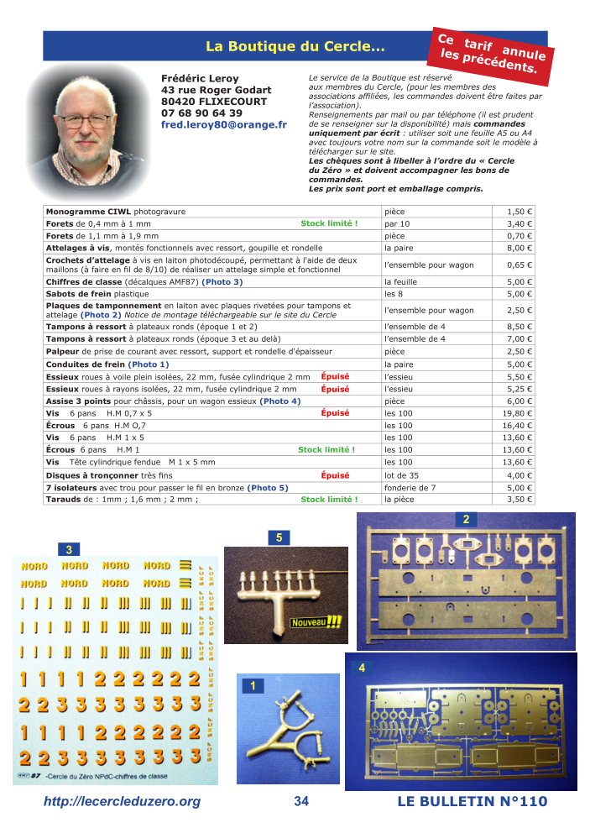

Slide 25
Compte rendu par Maurice MARTIN

Slide 26
230 G EN KIT SANS PAREIL EST DISPONIBLE 2 200 €

Slide 30
Actualité des artisans,

Slide 31
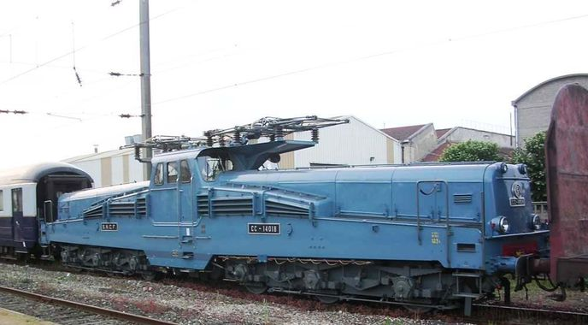
Le projet de construction d'une série de CC1400 est enfin lancé.

Slide 32
CHREZO Par David PESCE

Slide 33
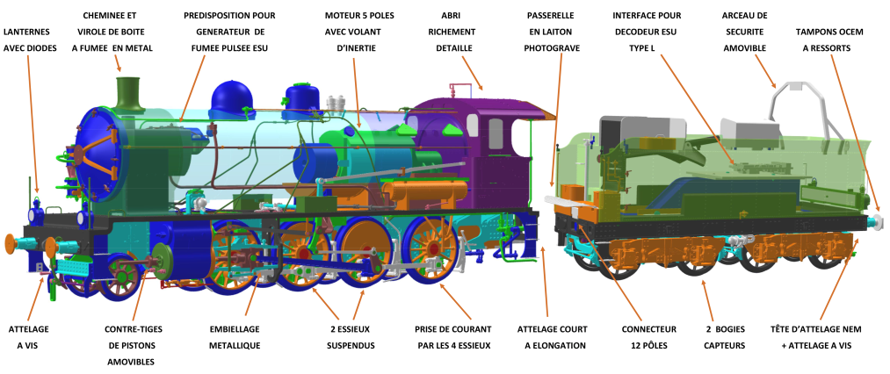
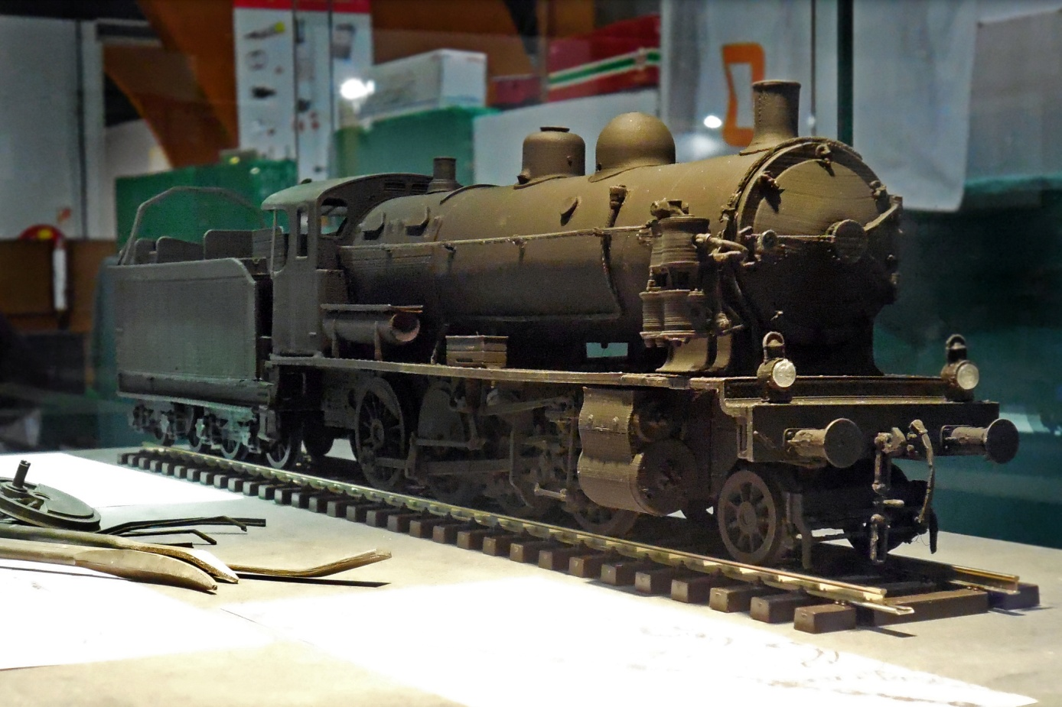
CHREZO
140 C
Présentation du prototype 3D

Slide 34
Planning de réalisation de la 140 C Chrezo
mai 2020: fourniture de 3 prototypes assemblés et fonctionnels (1 constructeur, 1 Chrezo, 1 ESU)
juin 2020: fourniture des 4 prototypes de décoration
octobre 2020: début de la fabrication
expédition en janvier 2021 avant le Nouvel An chinois
disponibilité en mars 2021.

Slide 35
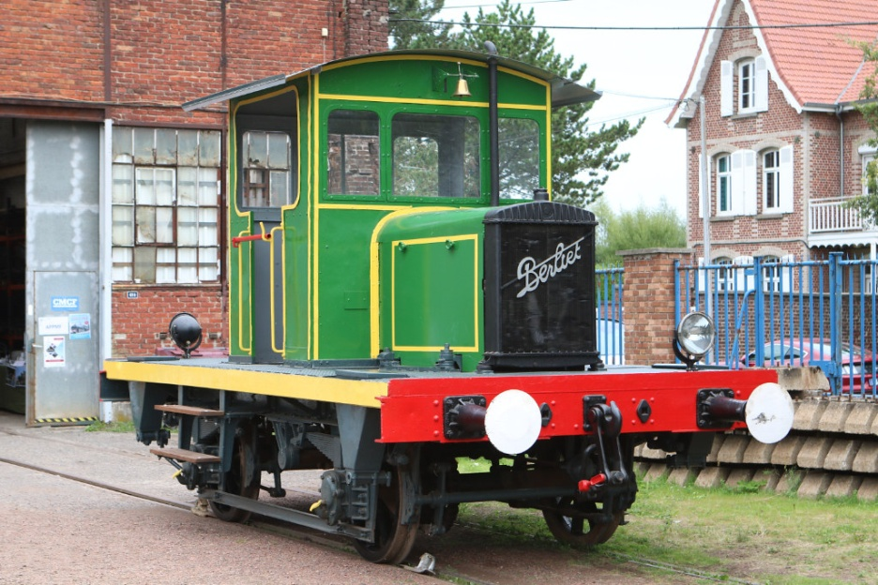
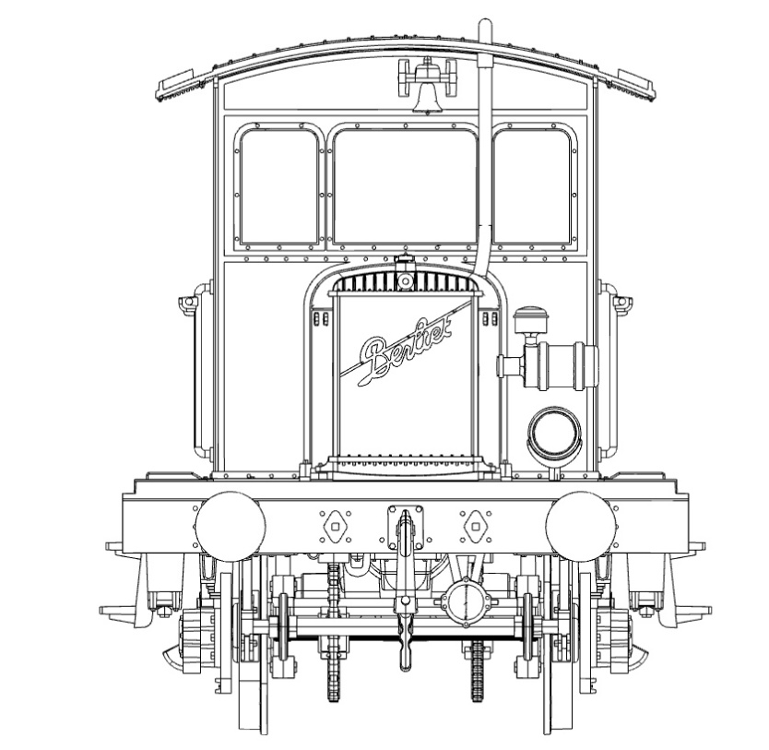
Locotracteurs RLCB
Hachette Collections
Série presse n°61
« Camions Berliet »
Reproduction du locotracteur Berliet type RLCB préservé par le musée d’Oignies
Sortie prévue fin mai 2020 19,90 €

Slide 36
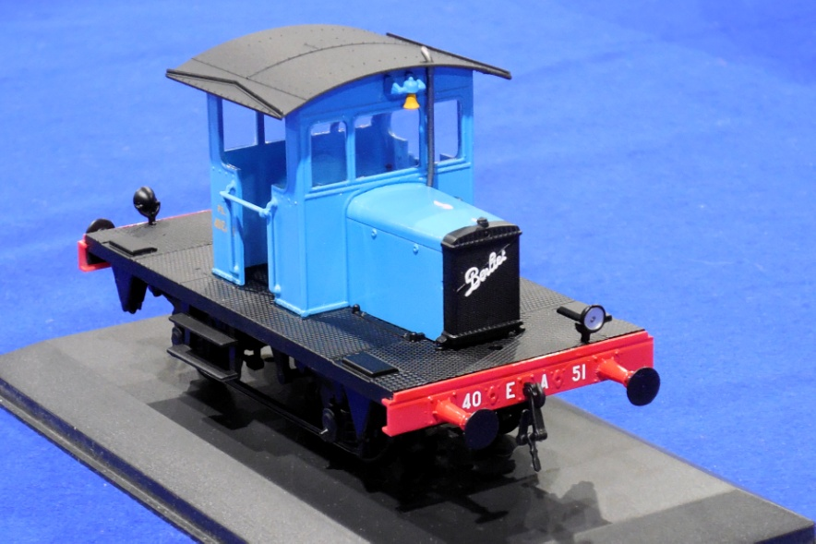
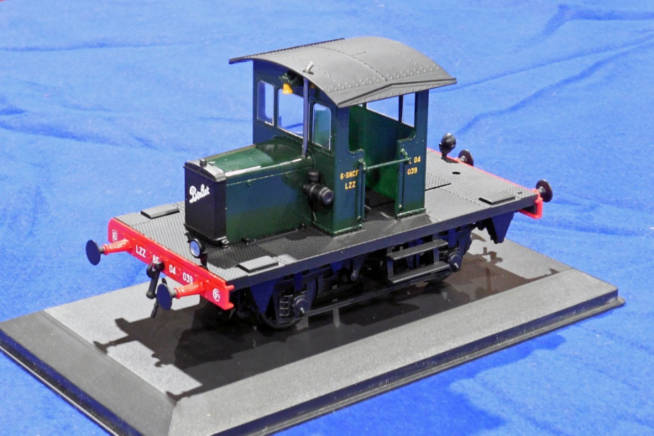
Locotracteurs RLCB
Série spéciale réalisée par Ixo pour Chrezo
500 exemplaires PLM 040 EA 51
500 exemplaires SNCF LZZBE 04 039
Prix 25 €
100 exemplaires (50 PLM + 50 SNCF) seront réservés aux membres du Cercle du Zéro
Prix 20 €
La commercialisation ne pourra intervenir que 90 jours après la sortie du modèle Hachette (date théorique 1/9/2020)

Slide 37
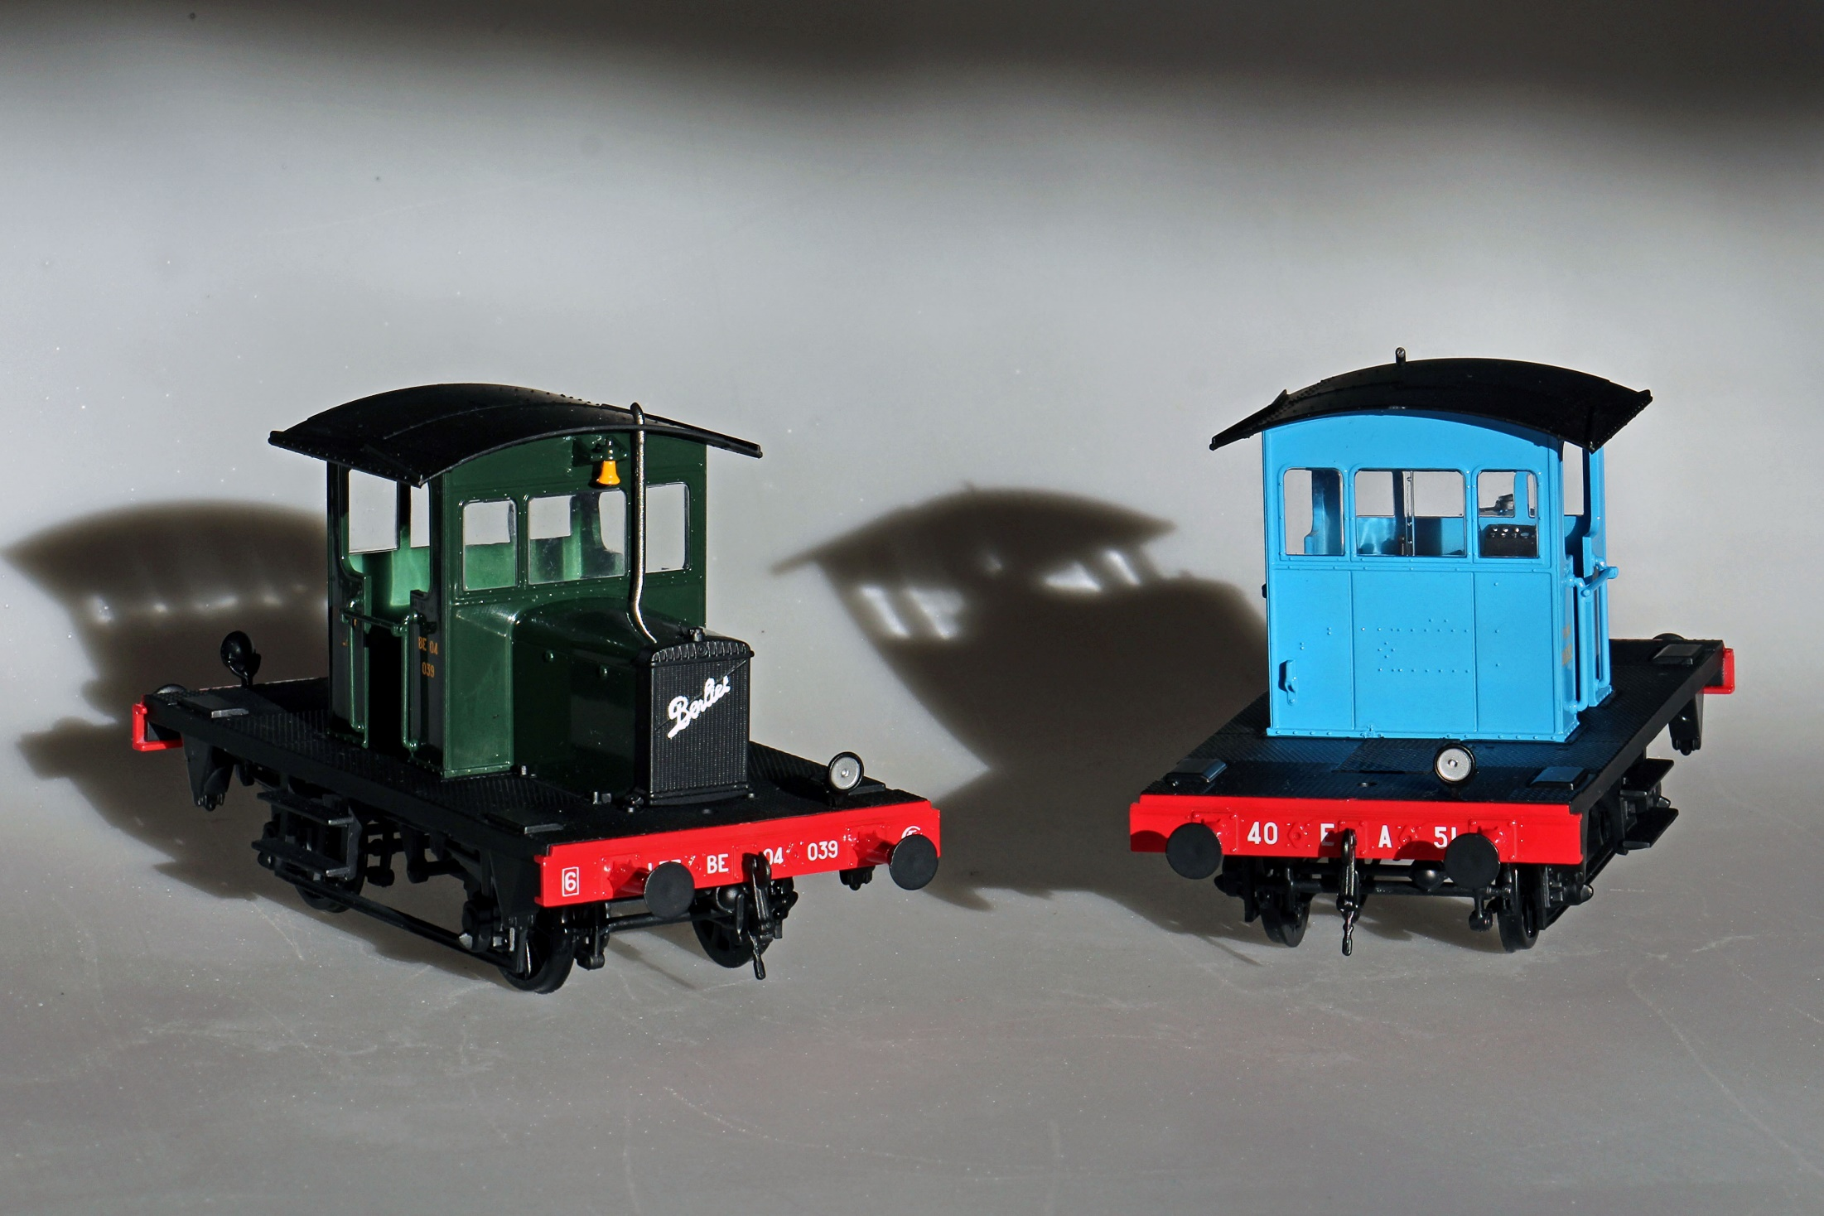
www.chrezo.fr.

Slide 38
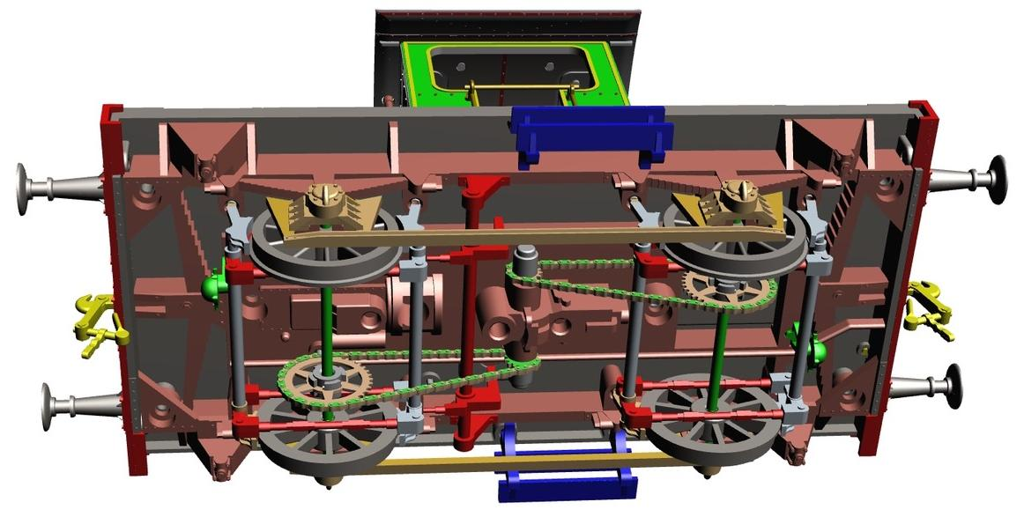
www.chrezo.fr.

Slide 39
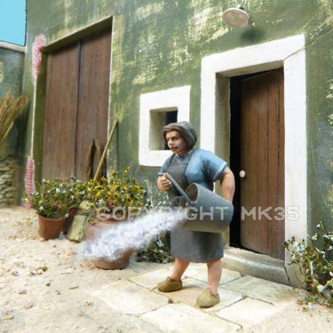
Odette fait son ménage

Slide 40
Façade de commerce fermée n°3

Slide 41
André GOLETTO

Slide 44
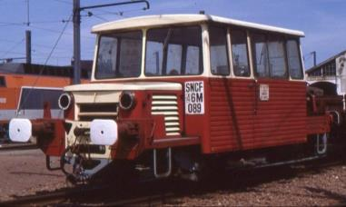
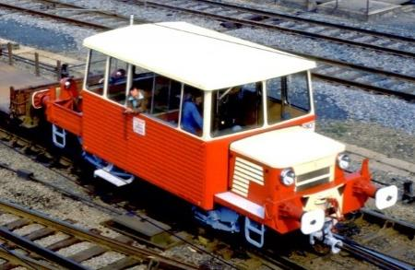
DRAISINES DU65

Slide 45
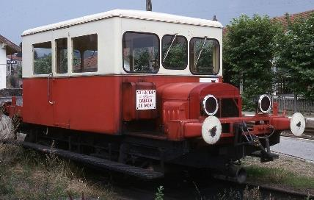
DRAISINES DU49

Slide 46
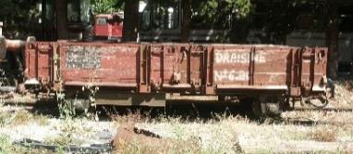
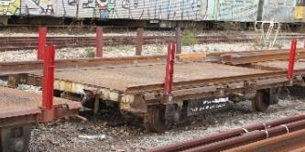
Wagonnets 10t
Une seule variante sera proposée, cependant, la conception des wagonnets permettra à l’amateur de réaliser facilement tous les types de dispositions possibles avec les ranchers et les ridelles.

Slide 47
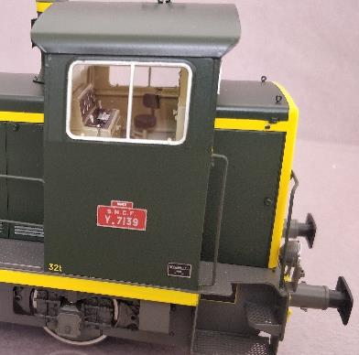
Locotracteurs Y7100-Y7400
Y6200 et Y6400

Slide 48
BB 67000 à 67400
date courante Juillet 2020

Slide 49
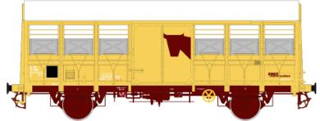
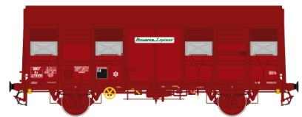
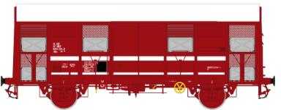
Wagons couverts G4.2
milieu du 2ème trimestre 2020.

Slide 50
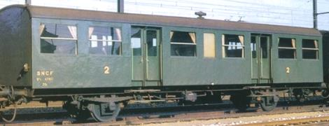
Voitures Sud-Ouest
Le programme comportera les 4 types de chaudrons :
2ème, 1ère /2ème, 1ère, 2ème/fourgon et complété par les variantes XR et V/VB.

Slide 52
PROJET D’AMELIORATION
DES VOITURES CIWL
Projet Gilbert LEBEC

Slide 53
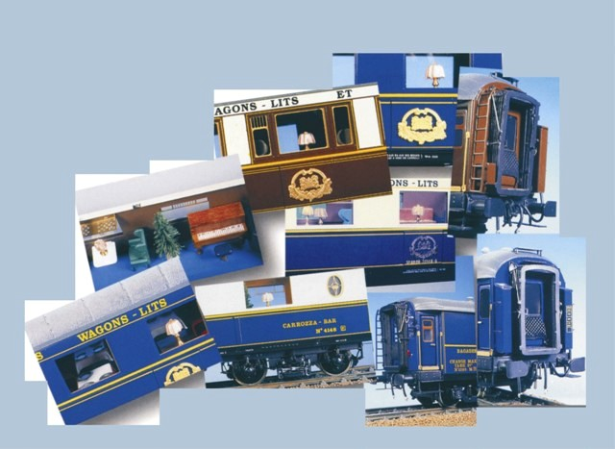

Slide 54
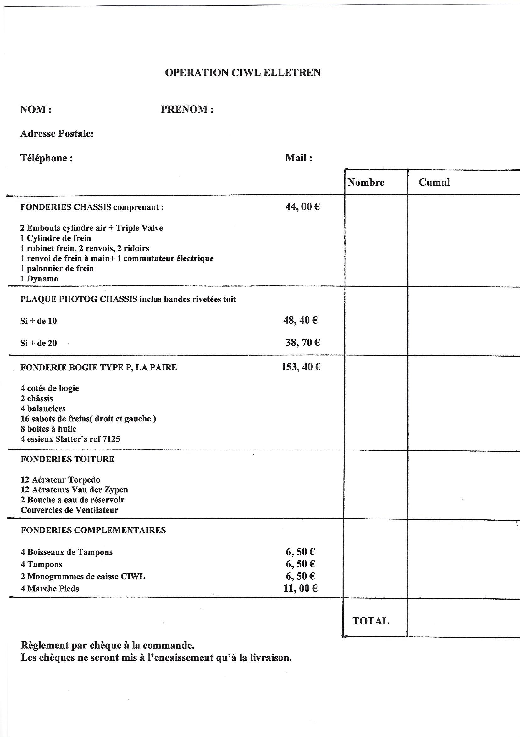

Slide 55
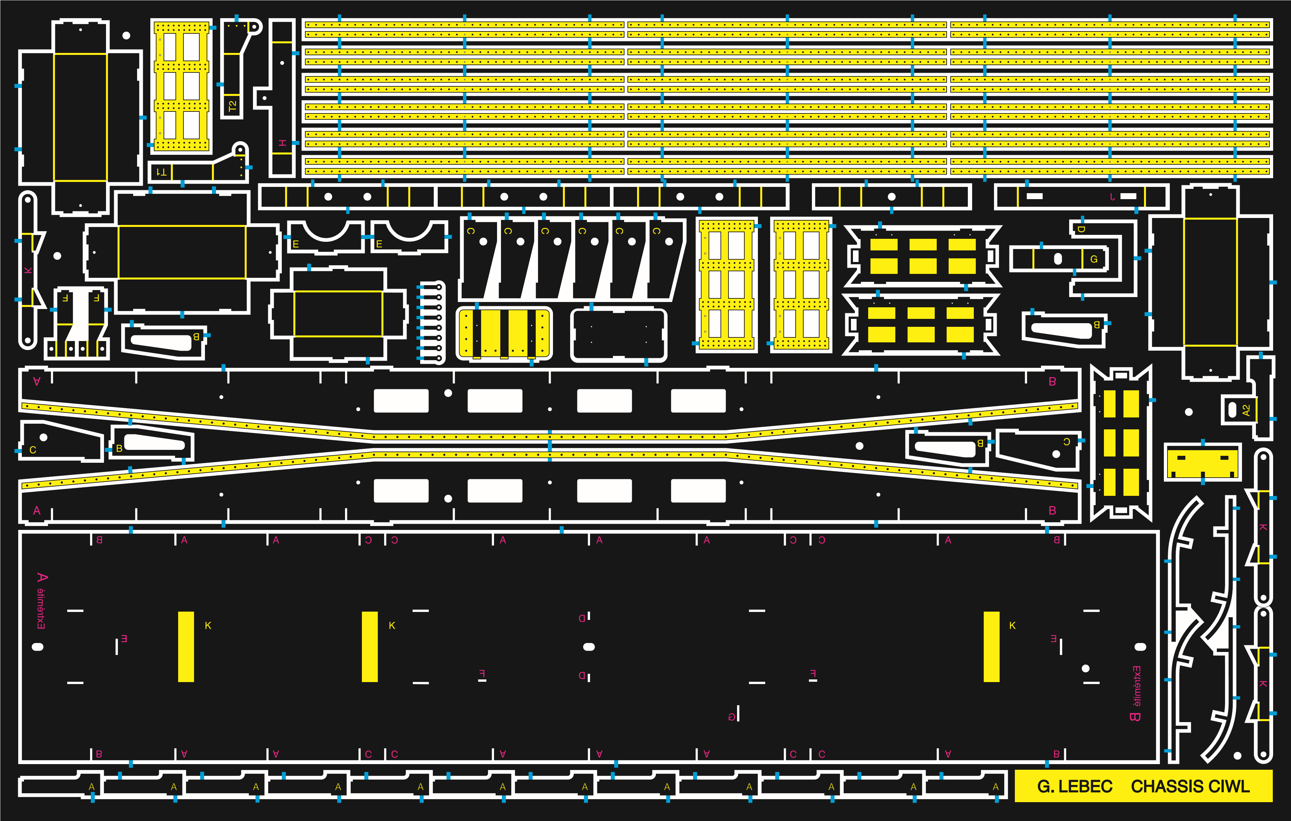
Plaque de châssis pour CIWL ELETTREN
et les bandes rivetées du toit.
Il

Slide 56
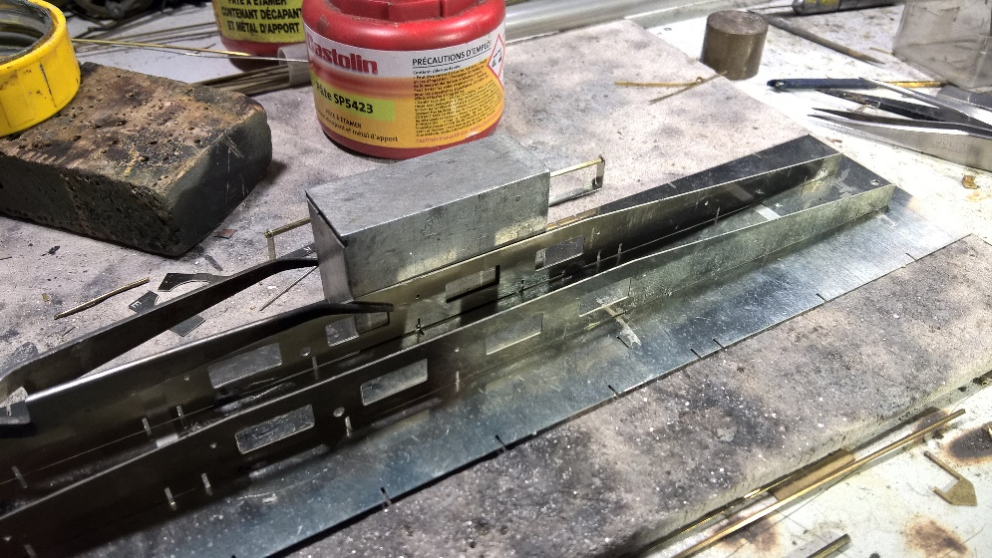
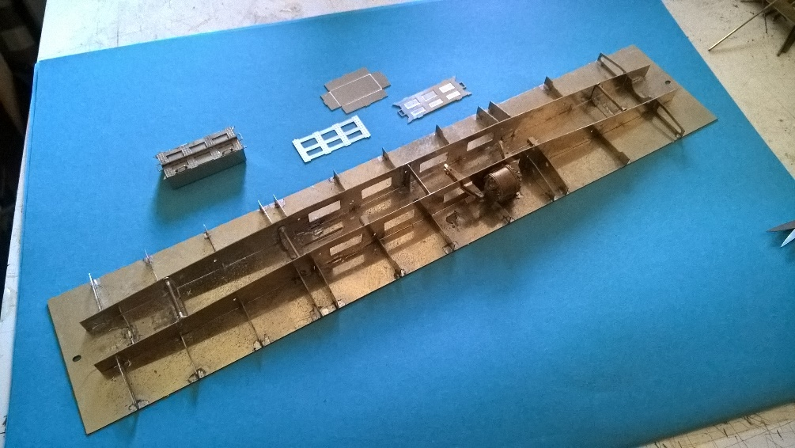
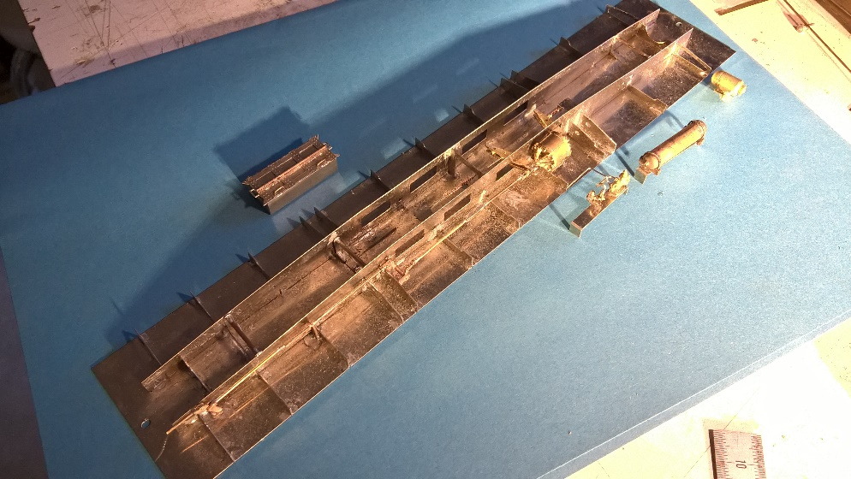
Chassis montage Gilbert LEBEC pour CIWL ELETTREN

Slide 57
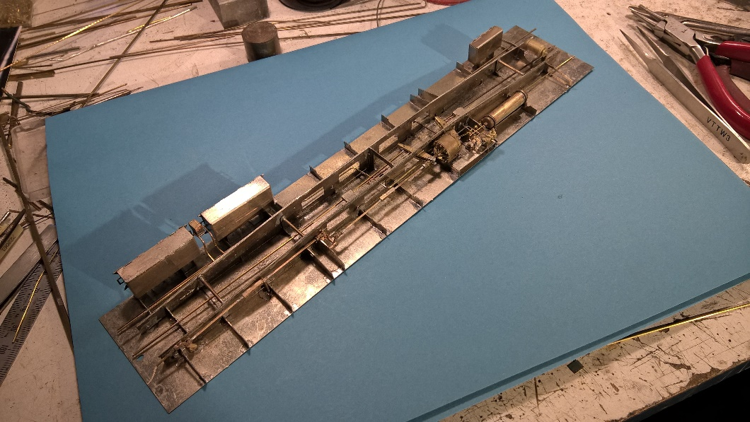
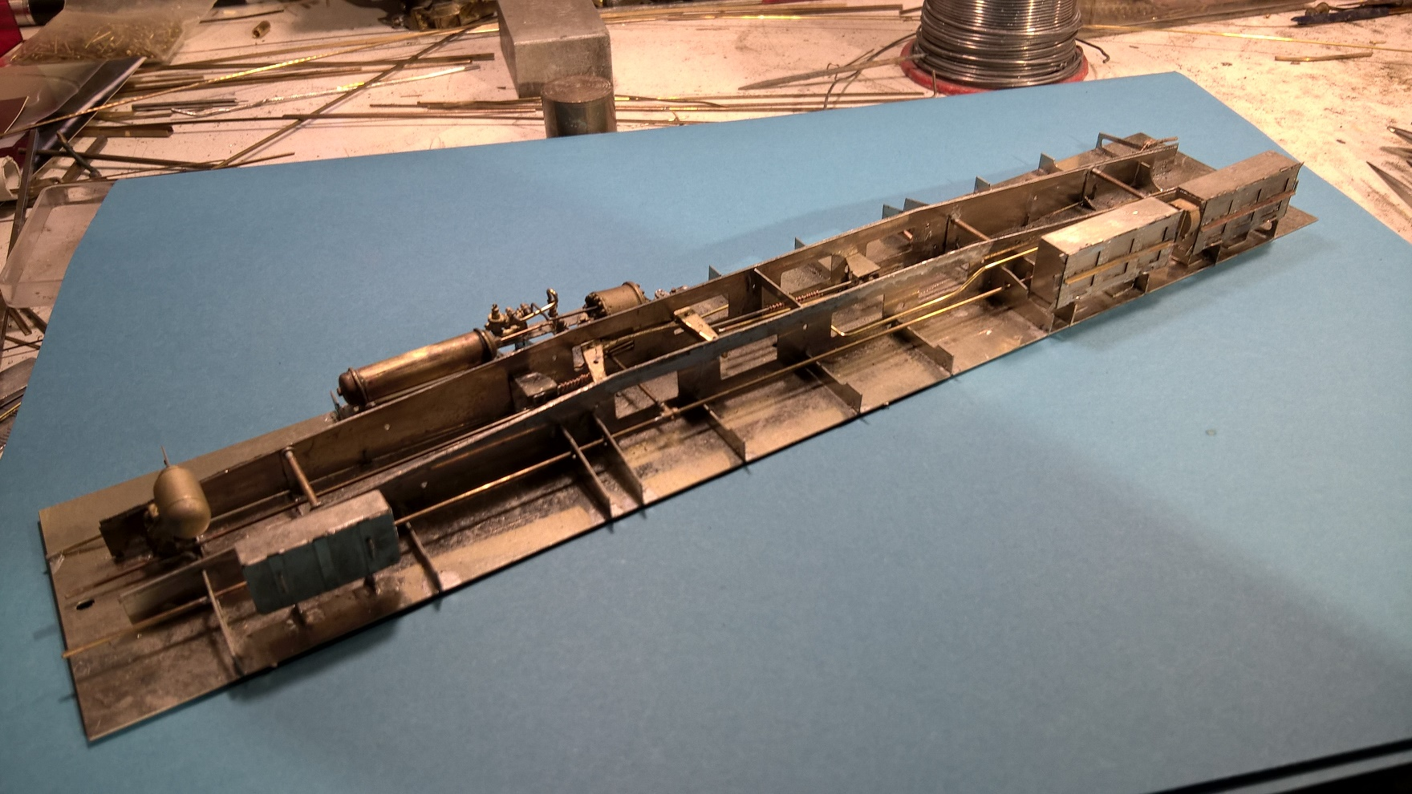
Chassis montage Gilbert LEBEC pour CIWL ELETTREN

Slide 58
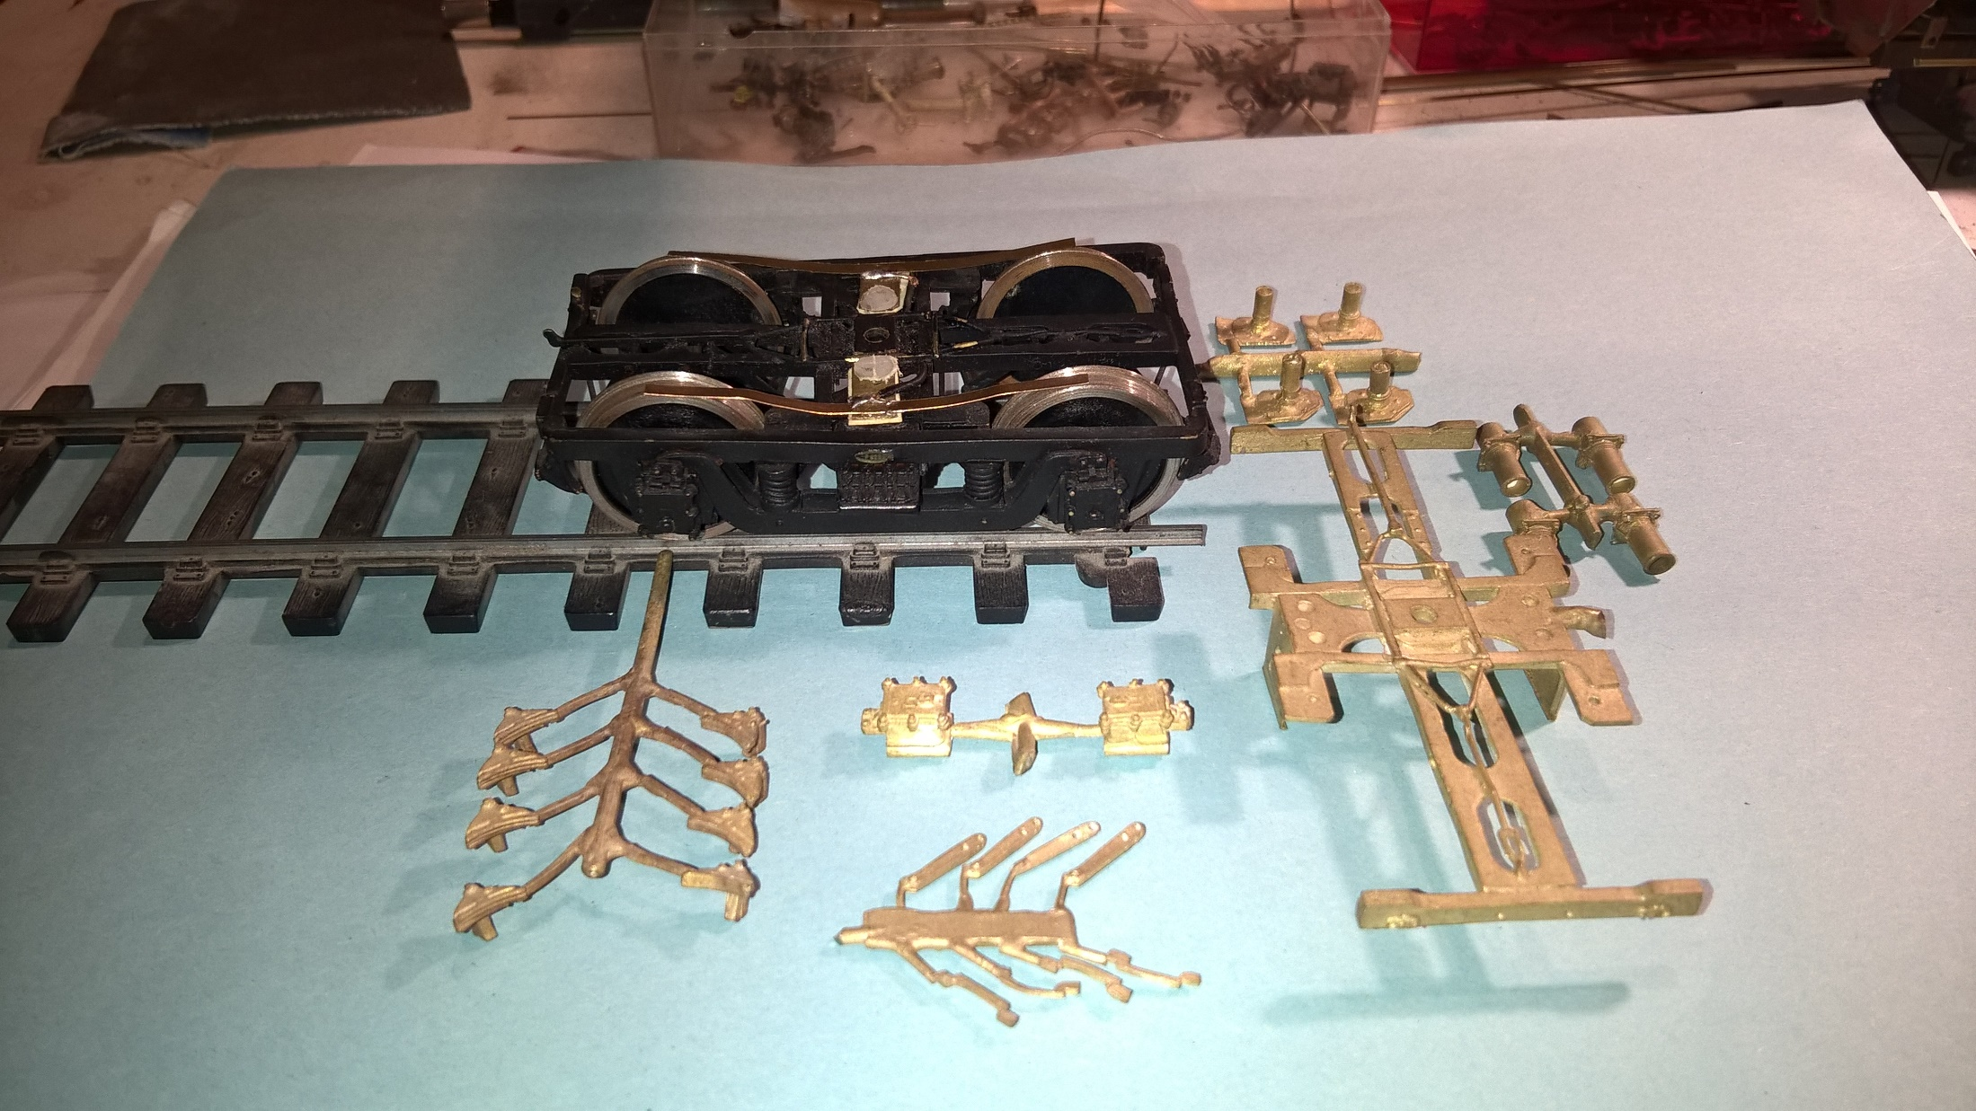
Bogies de Gilbert LEBEC pour CIWL ELETTREN

Slide 59
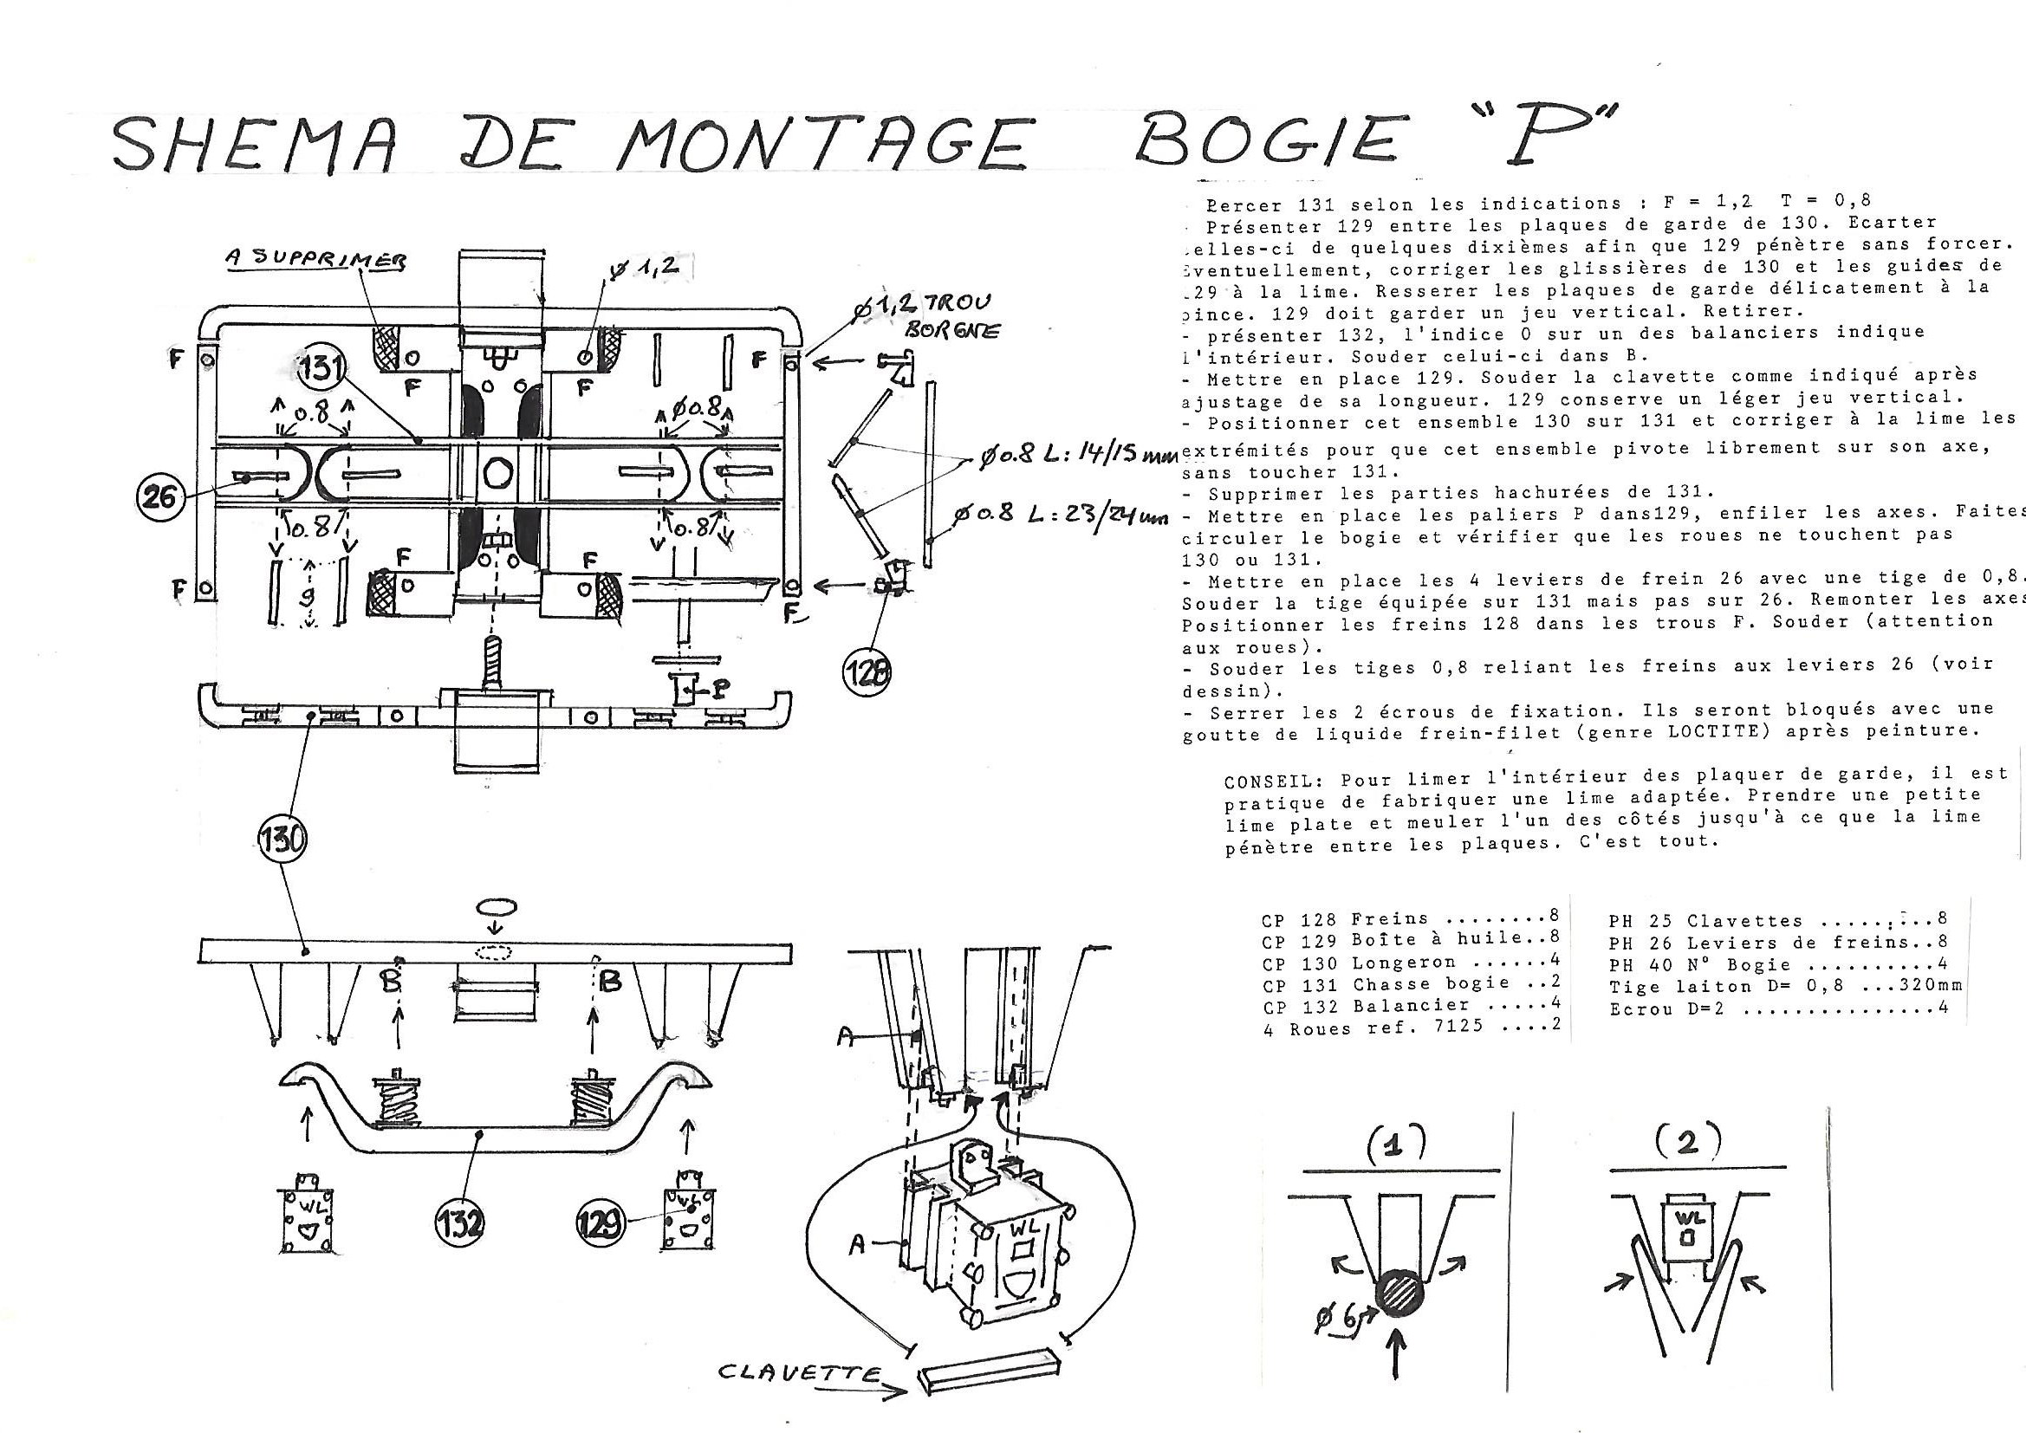

Slide 61
CIWL Reconditionnement Elettren

Slide 62
LE MONT-DORE IMAGE DE Philippe Floquet Par Henri RODDE

Slide 63
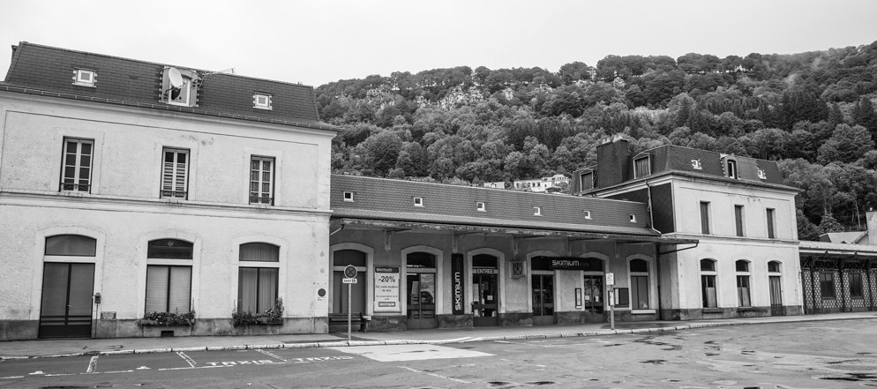
LE MONT-DORE IMAGE DE Philippe Floquet

Slide 64
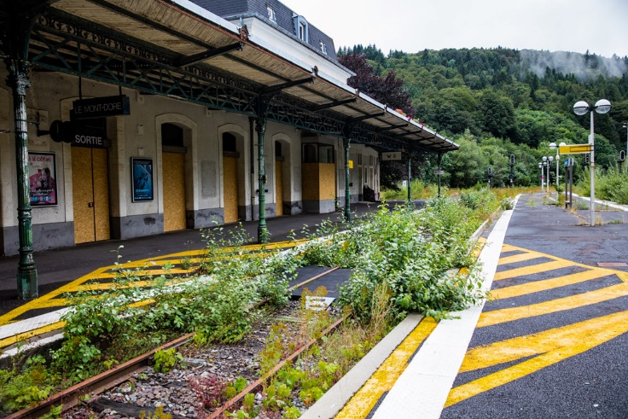
LE MONT-DORE IMAGE DE Philippe Floquet

Slide 65
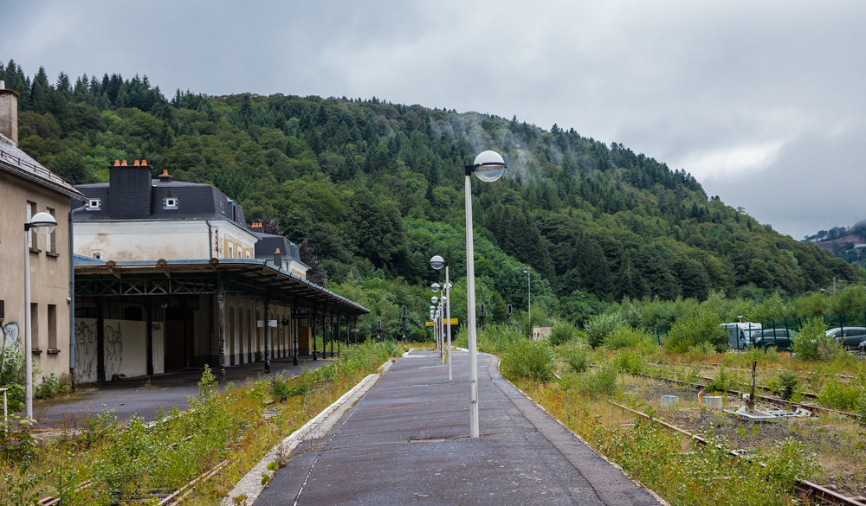
LE MONT-DORE IMAGE DE Philippe Floquet

Slide 66
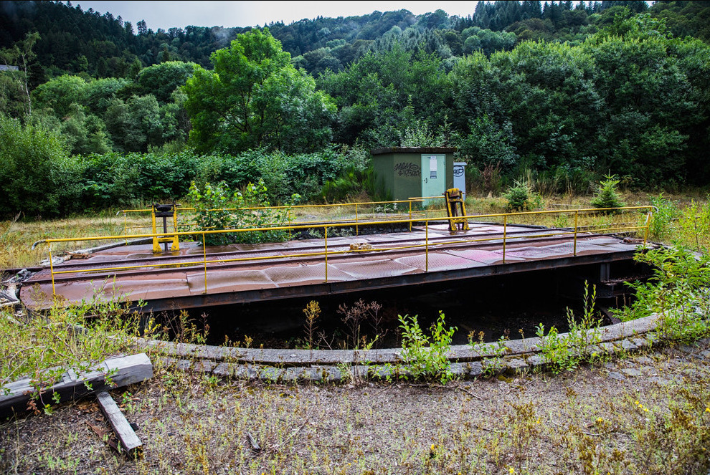
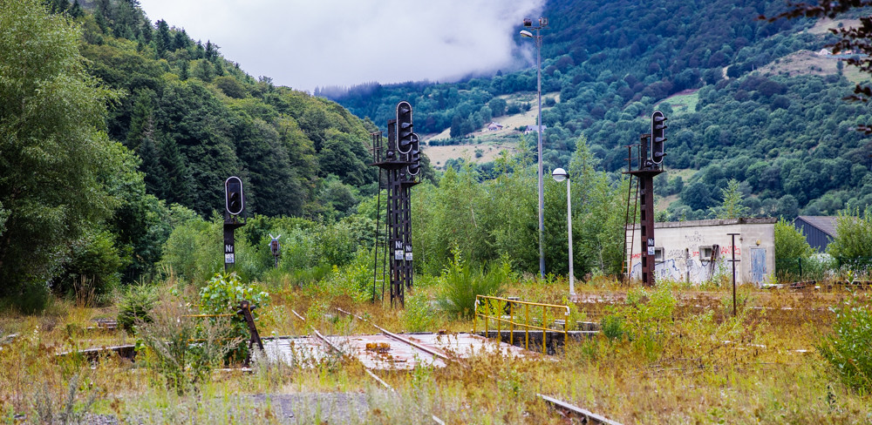
LE MONT-DORE IMAGE DE Philippe Floquet

Slide 67
LE PUY DE DOME IMAGE DE Philippe Floquet Par Henri RODDE

Slide 68
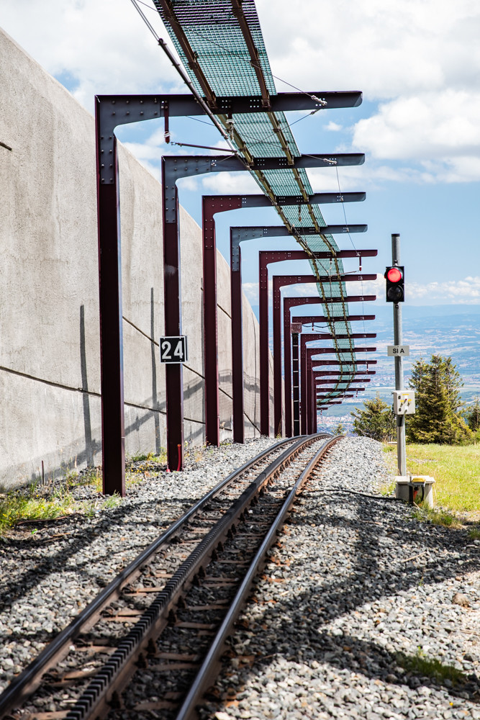
LE PUY DE DOME IMAGE DE Philippe Floquet

Slide 69
LE PUY DE DOME IMAGE DE Philippe Floquet

Slide 70
LE PUY DE DOME IMAGE DE Philippe Floquet

Slide 71
LE PUY DE DOME IMAGE DE Philippe Floquet

Slide 72
LE PUY DE DOME IMAGE DE Philippe Floquet

Slide 73
VOLVIC IMAGE DE Philippe Floquet Par Henri RODDE

Slide 74
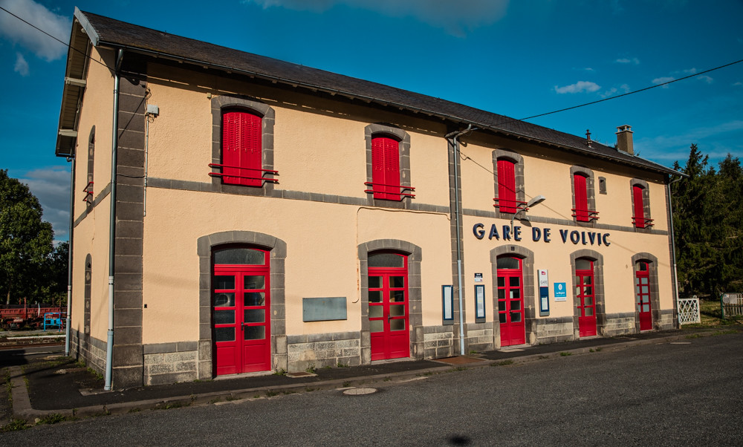
VOLVIC IMAGE DE Philippe Floquet Par Henri RODDE

Slide 75
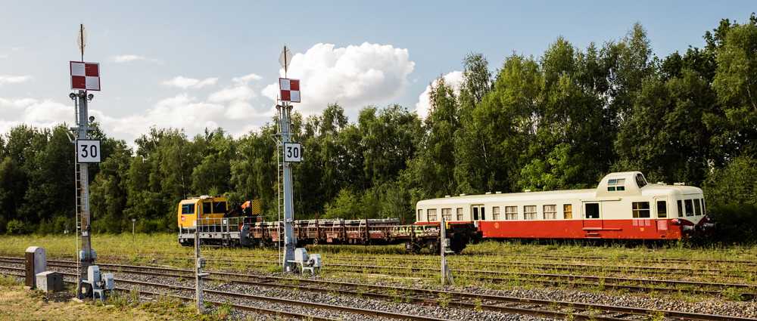
VOLVIC IMAGE DE Philippe Floquet Par Henri RODDE

Slide 76
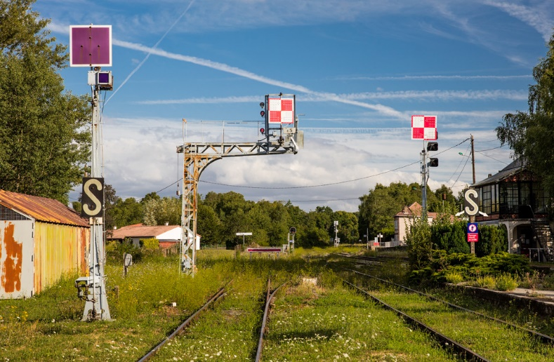
VOLVIC IMAGE DE Philippe Floquet Par Henri RODDE
sur place

Slide 77
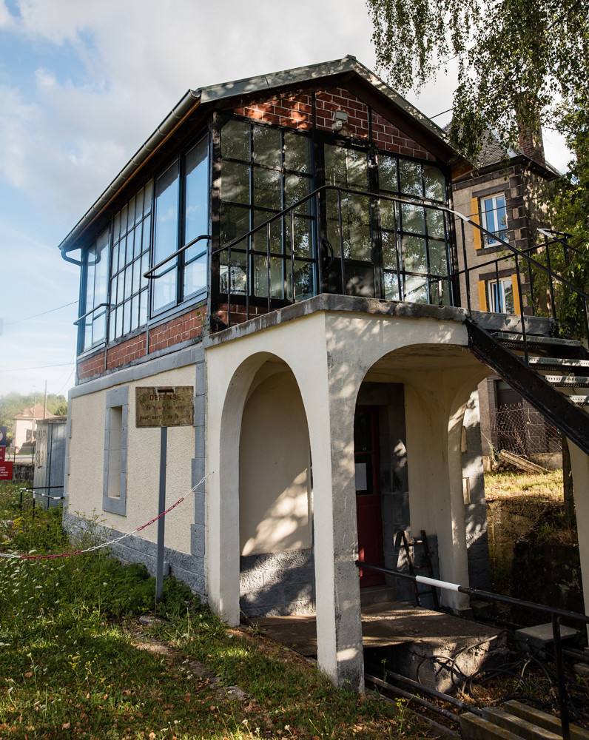
VOLVIC IMAGE DE Philippe Floquet Par Henri RODDE

Slide 78
VOLVIC IMAGE DE Philippe Floquet Par Henri RODDE

Slide 79
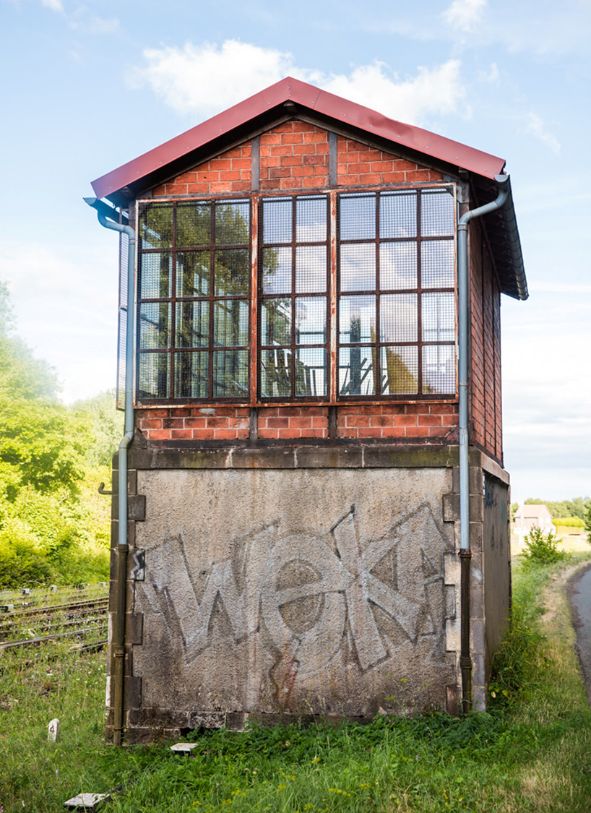
VOLVIC IMAGE DE Philippe Floquet Par Henri RODDE

Slide 80
VOLVIC IMAGE DE Philippe Floquet Par Henri RODDE

Slide 81
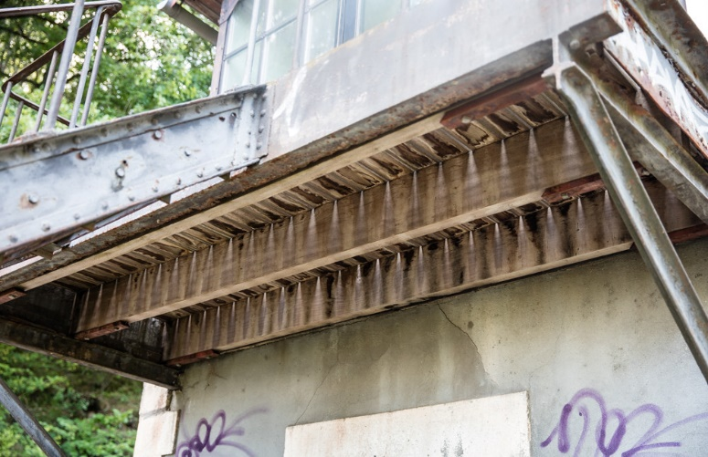
VOLVIC IMAGE DE Philippe Floquet Par Henri RODDE

Slide 82
VOLVIC IMAGE DE Philippe Floquet Par Henri RODDE

Slide 83
VOLVIC IMAGE DE Philippe Floquet Par Henri RODDE

Slide 84
VOLVIC IMAGE DE Philippe Floquet Par Henri RODDE

Slide 85
Questions diverses

Slide 86
Présentation
de votre matériel

